Slide 1
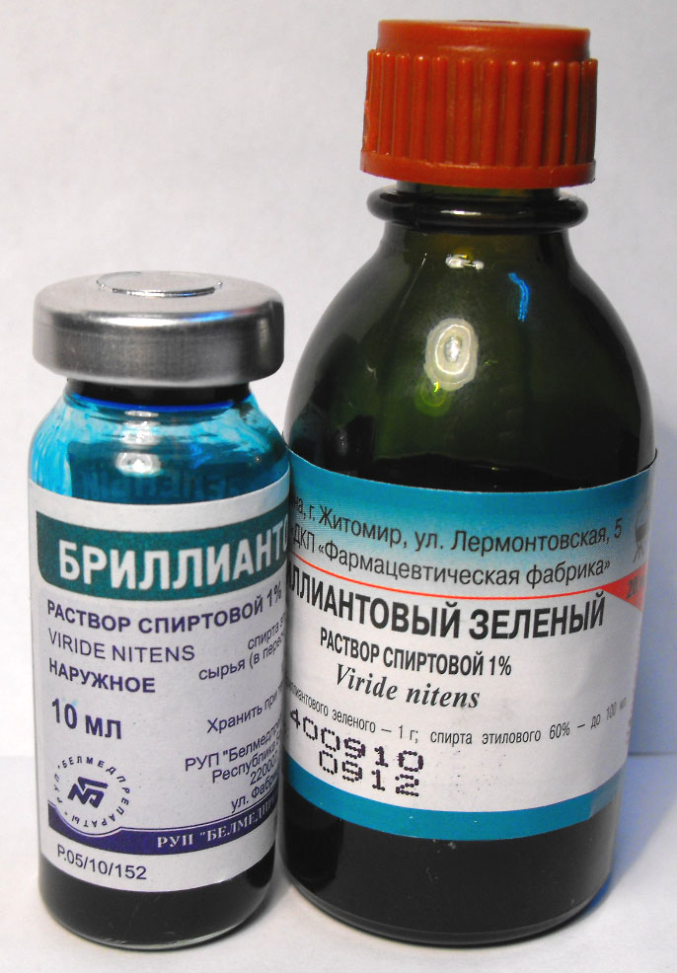
Бриллиантовый зелёный
Подготовила : Михайлова софия
Преподаватель : агаева з.к

Slide 2
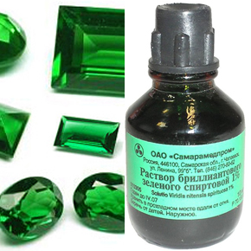
ИСТОРИЯ :
Впервые был получен в 1879 в Германии.
В середине XX века бриллиантовая зелень, долговечная и дешёвая в производстве, получила широкое распространение в Советском Союзе.

Slide 3
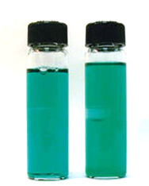
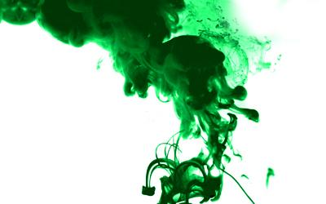
“Зелёнка”
Кроме России бриллиантовый зелёный в медицине нигде больше не используют, хотя, например, в Европе, он входит в список разрешённых медицинских препаратов.
Возможных причин может быть три:
1.В странах Запада принята доктрина доказательной медицины, а молекулярный механизм действия этого красителя неизвестен до сих пор.

Slide 4
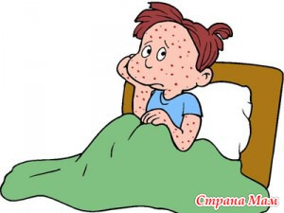
“Зелёнка”
2. До сих пор точно не известно, обладает ли бриллиантовый зелёный канцерогенными свойствами.
3. При использовании для лекарственного средства важна и эстетическая сторона, отчего в западной медицине принимаются во внимание и изменения во внешнем виде пациента при применении препарата.

Slide 5
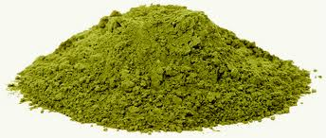
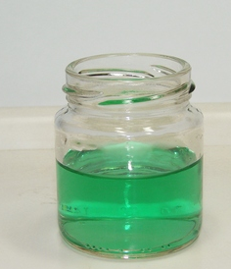
Физические свойства
Зеленовато-золотистые комочки или золотисто-зелёный порошок.
Трудно растворим в воде и этаноле, растворим в хлороформе.
Растворы в воде и этаноле имеют интенсивный зелёный цвет

Slide 6
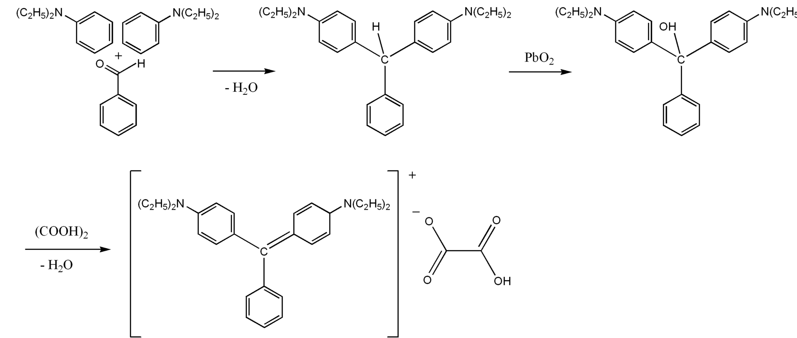
Получение
Бриллиантовый зелёный получают только синтетическим путём.

Slide 7
Химические свойства
Наличие качественных реакций:
1.Добавление концентрированной соляной кислоты
2.Добавление раствора NaOH бледно-зелёный осадок
Эти реакции используются для установления подлинности
***
Несовместим с дезинфицирующими лекарственными средствами (содержащими активный йод, хлор, щёлочи)

Slide 8
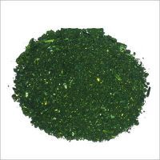
Применение
Производится в виде солей:
Оксалат — наиболее широко используется в медицине.
Сульфат — используется для фотометрического определения некоторых химических элементов и в качестве pH-индикатора.
Основание

Slide 9
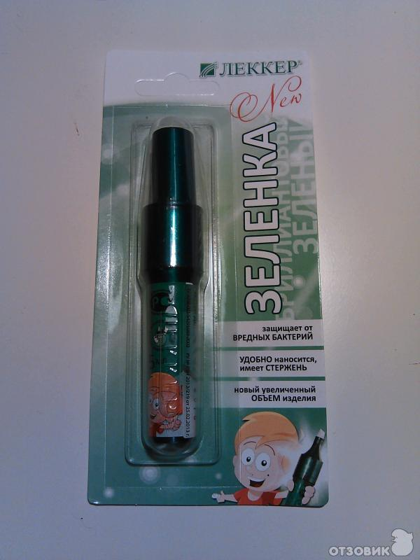
Использование в медицине
В качестве лекарственного средства используется 1 % или 2 % спиртовой раствор оксалата также выпускается в виде карандаша.
Является высокоактивным и быстродействующим антисептиком ,также оказывает фунгицидное действие в отношении некоторых патогенных грибов.

Slide 10
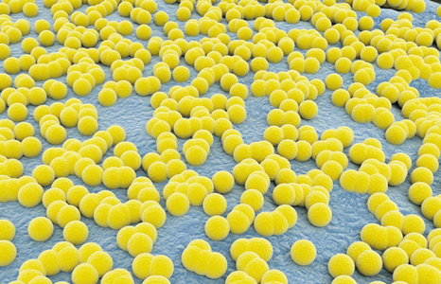
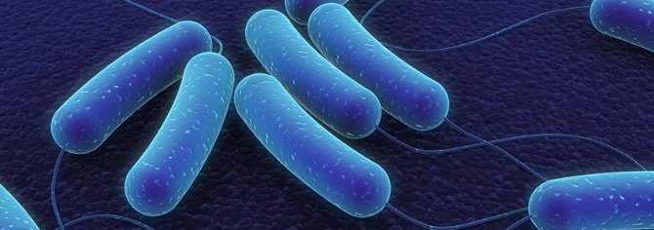
В водной среде действует губительно на культуру золотистого стафилококка
Высокую чувствительность к бриллиантовому зелёному обнаруживает
дифтерийная палочка

Slide 11
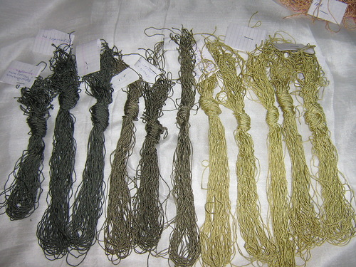
В промышленности
Бриллиантовый зелёный используется как краситель для хлопка и шёлка, бумаги применяется для изготовления фаналевых лаков.

Slide 12
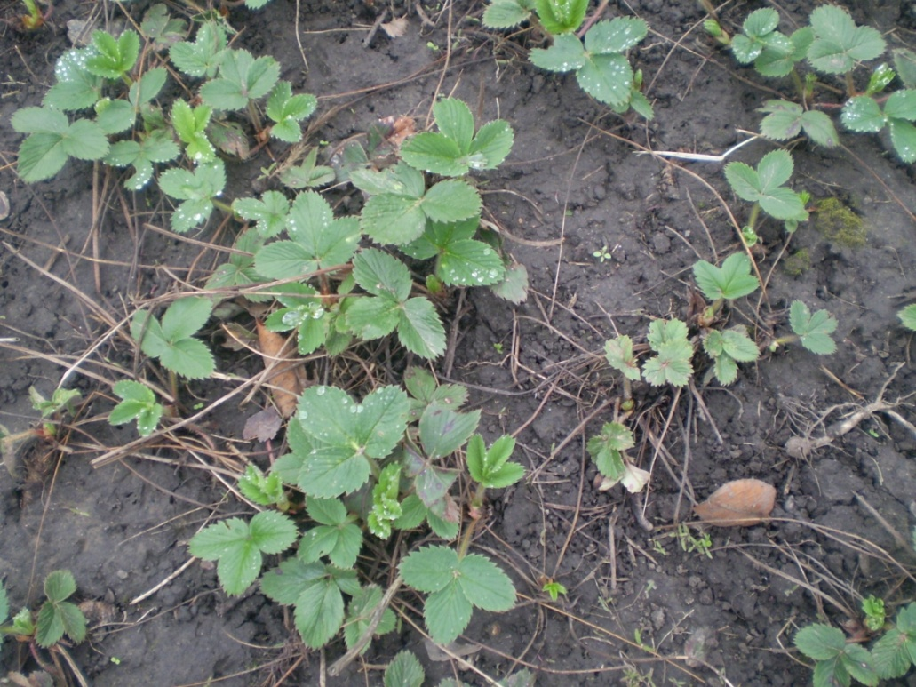
В сельском хозяйстве
Входит в состав препарата «Зар-2», применяемого для ограничения роста усиков клубники и земляники

Slide 13
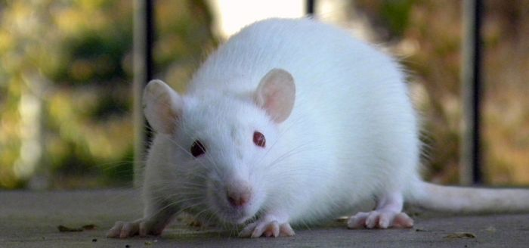
Токсическое действие
В производственных условиях вызывает у рабочих воспалительные заболевания кожи
Абсолютно смертельная доза для белых крыс 0,05 г/кг
При попадании на слизистую оболочку глаз возникает жжение, слезотечение, возможен ожог.

